Slide 1
Презентація до лабораторної роботи №1
«Операційна система механічного обчислювального пристрою. Обчислювальна
машина Штаффеля»
Виконали ст. гр. АІ204
Бєлобров А. О.
Євчев Д. Ф.

Slide 2
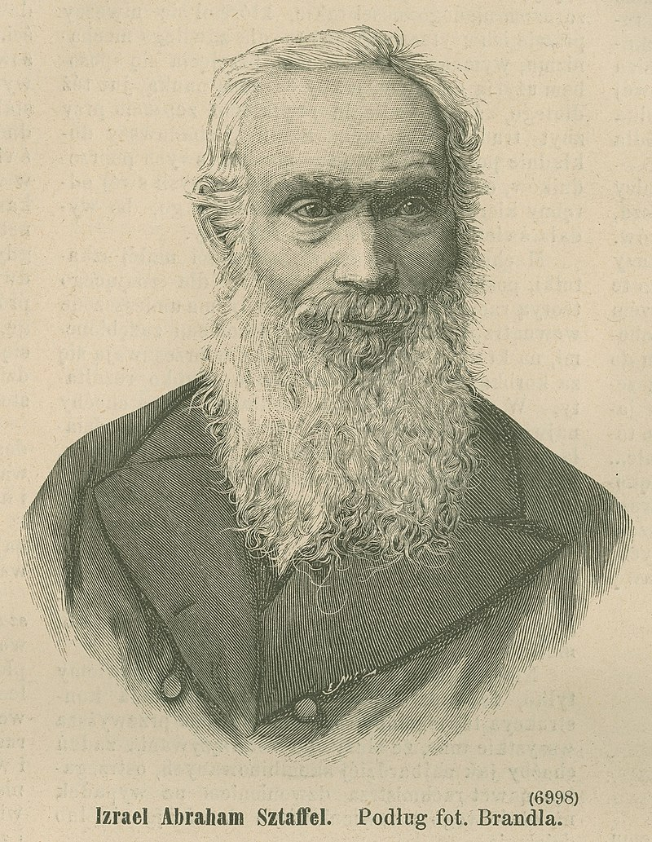
Ізраїль Авраам Штаффель (1814 - 1884)
Штаффель почав будувати машину в 1835 році і закінчив роботу через 10 років. Вперше він продемонстрував машину публіці в 1845 році.
Споживачами пристрою виступають інженери, математики та бухгалтери.
Метою пристрою є виконання арифметичних операцій, а саме операцій додавання, різниці, множення, ділення та знаходження кореня.

Slide 3
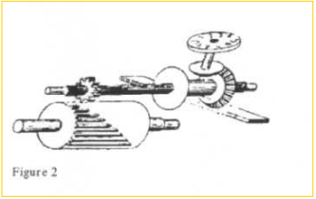
Механізм
Насьогодні не збережено не єдиної копії, інструкції, або опису механізму машини Штаффеля. Тому єдине, чим ми можемо оперувати – це репродукція частини механізму, що зображена нижче
Механізм машини був заснований на колесі Лейбніца, яке широко використовувалося в рахункових машинах з тих пір, як Готфрід Лейбніц побудував в 1694 році свій арифмометр.

Slide 4
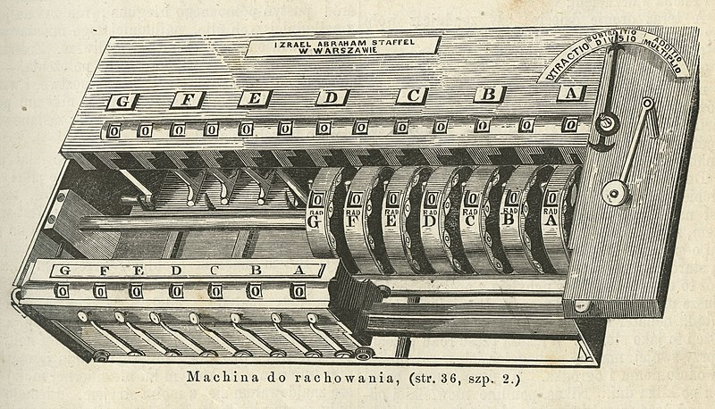

Slide 5
Робота механічної ОС:
Введення даних – за допомогою валів
Виведення даних – результат відображається на передніх віконцях
Обробка даних – за допомогою механізму
Зберігання даних – не реалізовано, зберігається лише результат поточної операції. Можна запропонувати удосконалити механізм наступним чином: додати окремий режим передавання даних на окрему машину, що буде мати схожий з вікном результату механізм. При обертанні ручки в одну сторону значення результату на самій машині буде зменшуватися, а на машині-зберігачі – збільшуватися, при обертанні ручки в протилежну сторону – виконувати обернену дію: зменшувати значення на машині-зберігачі, та збільшувати на вікні результату власне машини Штаффеля.

